Slide 1
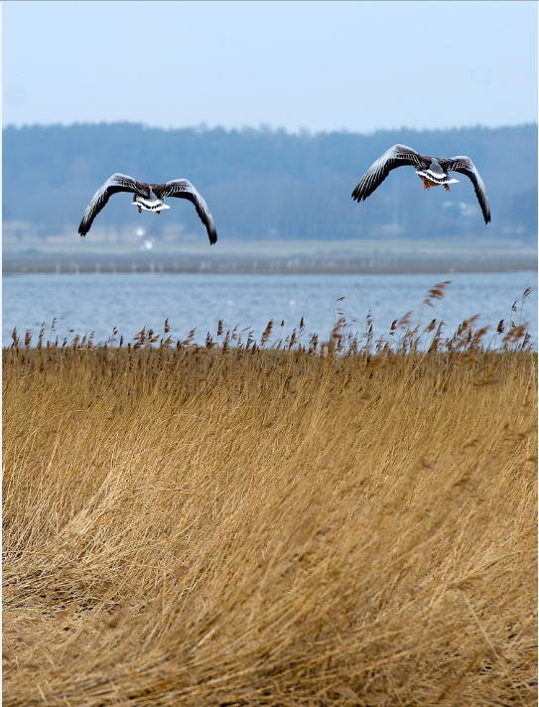
Palliativ vård i livets sista tid
Utbildning för vårdpersonal

Slide 2
Målsättning
Att all personal som kommer i kontakt med patienter i palliativ vård, ska ha grundläggande kunskaper om:
Symtom och symtomlindring i livets sista tid
Kommunens rutiner i samband med palliativ vård och efter dödsfall

Slide 3
Agenda
Palliativ vård
Definitioner
Organisation
Andningsbesvär och rosslig andning
Förvirring
Ångest
Psykologiska försvar
Matleda
Illamående
Förstoppning/laxering
Smärta
God omvårdnad
Döden
Nationella och lokala riktlinjer
Material/Länkar

Slide 4
Definition av palliativ vård enligt WHO
lindra smärta och andra plågsamma symtom.
bekräfta livet och betrakta döden som en normal process.
inte påskynda eller fördröja döden.
integrera de psykosociala och andliga aspekterna av patientvården.
stödja patienten i att leva så aktivt som möjligt fram till döden.
Notes:
- Palliativ vård är en helhetsvård
– att se hela situationen runt patienten och de närstående.
- När patienten inte längre går att bota.
- Fysiska, psykiska, sociala och existentiella behov
med målet god livskvalitét
- Palliativ kommer från latinets ”pallium”, som betyder mantel/kappa.
Som att ” omhulda, skydda”

Slide 5
I livets slutskede har jag rätt…
… att få den behandling som ger bästa
möjlighet till symtomlindring
… att få ärliga svar på mina frågor
… att delta i beslut som gäller min vård
… att bevara hoppet
… att bli omhändertagen av omsorgsfulla,
medkännande och kunniga människor
Notes:
Från Palliativ registret..

Slide 6
Inte bara cancer
Många sjukdomsförlopp/diagnoser har stora likheter i livets slutskede och bör erbjudas palliativ vård.
Inte bara cancersjukdomar utan också sjukdomar som t.ex. KOL, ALS, stroke och hjärtsvikt.
Palliativ vård ska även erbjudas till de gamla som dör en naturlig död av åldersskäl, i sitt hem eller på särskilda boende.

Slide 7
BIKUPA
Vad menar vi med palliativ vård?
Notes:
Diskutera två och två eller i smågrupper.
Tänk till efter egna erfarenheter, både privat och jobb.

Slide 8
Brytpunkt till palliativ vård i livets slutskede
Dödsfall
Stöd till efterlevande
Kommunikation
Tidig fas med palliativa insatser. Sen palliativ fas med palliativ vård i livets slut.
Brytpunktssamtal vid övergång till palliativ vård i livets slut
Efterlevandesamtal

Slide 9
Organisation
Allmän palliativ vård
Specialiserad palliativ vård
Notes:
Allmän palliativ vård ska alla kunna ge som har grundläggande kunskap i palliativ vård.
Specialiserad vård ges till patienter där allmän palliativ vård inte är tillräcklig, utan det krävs personal med särskild kunskap och kompetens. Ska finnas dygnet runt.

Slide 10
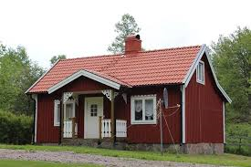
Organisation
Hemmet
Särskilt boende, korttidsboende
Palliativa allmänna vårdavdelningen i Falkenberg
Allmänna palliativa vårdplatser på medicinkliniken i Kungsbacka
Sjukhuset
PKT
Notes:
Distriktsläkaren är tillsammans med kommunens hemsjukvård ansvarig för alla palliativa som finns i egna hem och på säbo.
När ”experthjälp” behövs skrivs remiss till PKT.
PKT är multiprofessionella team (dvs läkare, sjuksköterskor, kurator, sjukgymnast). Finns i Halmstad, Falkenberg, Varberg och Kungsbacka. Laholms och Hyltes kommuner ansvarar PKT Halmstad för.
Konsulterande team som ger rådgivning, handledning och utbildning. Jobbar med patienter (o personal) både på sjukhusen och i kommunerna.
I Halland finns inte specialiserade palliativa vårdplatser på Hospice. Politiskt beslut.

Slide 11
De fyra hörnstenarna
Symtomkontroll
Kommunikation/
relation
Närståendestöd
Teamarbete
Notes:
Symtomkontroll- lindring i vid bemärkelse. Smärta och andra svåra symtom lindras, samtidigt som patientens integritet och autonomi beaktas. Symtomlindringen innefattar såväl psykiska, fysiska, social och existentiella behov.
Teamarbete/ Samarbete- av ett mångprofessionellt arbetslag.
Kommunikation och relation i syfte att främja patientens livskvalitet. Det innebär god inbördes kommunikation och relation inom och mellan arbetslag och i förhållande till pat. och dennes närstående.
Närståendestöd under sjukdomen och efter dödsfallet. Det innebär ett erbjudande till den närstående att delta i vården och att få stöd, såväl under patientens sjukdomstid som efter dödsfallet.
Palliativa vårdbehov

Slide 12
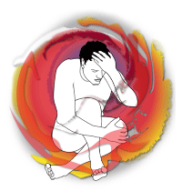
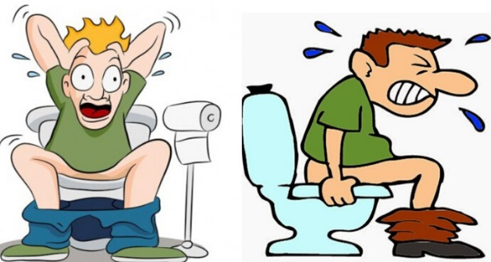
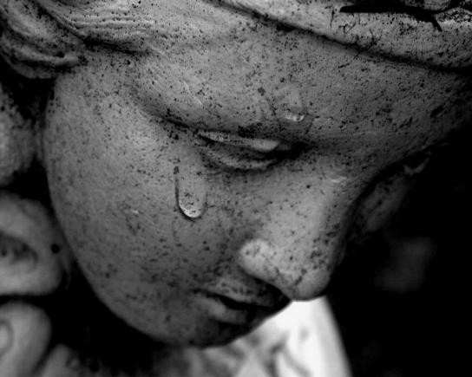
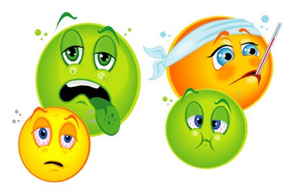
Vanliga symtom i livets slutskede
Notes:
Som en inledningsbild om vad vi ska prata om.

Slide 13
ANDNINGSBESVÄR
ORSAK
ångest
oro
hjärtsvikt
tumör
lunginflammation
astma, KOL
blodpropp i lungan
Notes:
Subjektiv upplevelse!

Slide 14
ANDNINGSBESVÄR
OMVÅRDNADSÅTGÄRDER
lugnt o tryggt bemötande/information
bra sittställning
lossa kläder
öppna fönster
fläkt
andas med patienten
Notes:
Stanna hos patienten vid akut andnöd! Larma och be någon annan hämta hjälp om det behövs.
Låt åtgärder ”ta den tid det gör”. Fördela åtgärderna efter vad/när patienten orkar.
Sjukgymnast och arbetsterapeut – hjälpmedel, tips för att spara ork.
Behandla orsak.
Ang. fläkt kan det ofta hjälpa med bara en liten handfläkt som blåser mot näsa och mun. Flödet av luft gör att man upplever att man får luft! I många fall effektivare än syrgas.

Slide 15
ROSSLIG ANDNING
ORSAK
små mängder slem som åker upp och ner i luftvägarna då patienten är dålig, oftast medvetslös, och inte kan hosta upp eller svälja.
Notes:
Vanligt sista dagarna. Mer obehagligt för omgivningen än för pat.
(kan vara bra att tydligt informera om att ljudet ofta är mycket värre än vad patienten upplever)

Slide 16
ROSSLIG ANDNING
OMVÅRDNADSÅTGÄRDER
informera närstående
lägesändringar
munvård, torka bort slem
undvik sugning, ger nästan alltid upphov till mera slem
Notes:
Avleda anhöriga med att ha musik på så de inte bara hör rosslet.

Slide 17
FÖRVIRRING
ORSAK
infektion
läkemedel
förstoppning
försämrad njur- och leverfunktion m.m.
Kommer plötsligt. Ofta hallucinationer.
”Har Kalle blivit mer förvirrad senaste tiden”
Notes:
Kan även kallas konfusion eller delirium.
Skilj från demens. Ingen blir dement över en helg.
Fråga om mardrömmar.
Finns olika varianter: patienten kan både vara upprörd, rastlös, motoriskt orolig eller stilla, tillbakadragen, trött och slö.
Obs. patienten kommer ihåg efteråt vad som hänt.

Slide 18
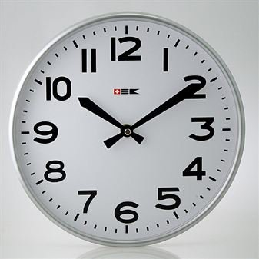
FÖRVIRRING
OMVÅRDNADSÅTGÄRDER
lugn miljö med ”lagom” stimulans
hjälp till med dygnsrytm och orientering
stöd och information till närstående
tillsyn, ev. vak
Notes:
Begränsa om möjligt antal personal runt patienten..
Om vak, ordinarie personal som patienten känner – som känner patienten.
”Destruktiva triangeln” – konfusorisk patient – oroliga anhöriga – osäkerhet i teamet = sedering...

Slide 19
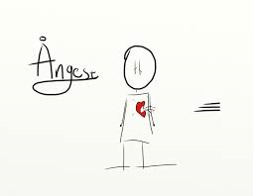
ÅNGEST
DEFINITION
”Obehagligt, känslomässigt tillstånd som karakteriseras av stark rädsla och oönskade och påfrestande fysiska symtom.
Helt normal reaktion på stress men reaktionen blir sjuklig när den inte står i proportion till påfrestningen.”
Notes:
Ångest – en känsla av rädsla, olust eller skräck.
Citat från vårdprogrammet.

Slide 20
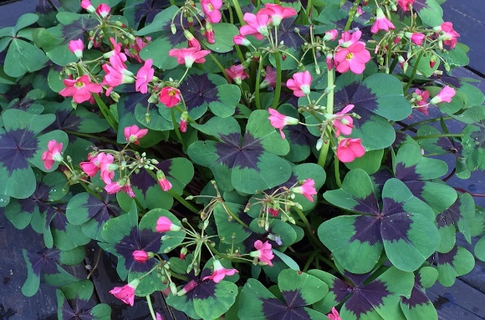
ÅNGEST
Ett symtom, kan vara orsakat av allt möjligt
Överförs lätt på andra i omgivningen
VEM är det egentligen som är symtombäraren?
Notes:
Kommentarer:
Plågsamma symtom som smärta, illamående och dyspné ger olika grader av ångest.
Men ibland kan man inte beskriva någon tydlig orsak till ångesten.
Ångesten är som en ”överdriven” ängslan. Den yttrar sig fysiskt (svårt att vara stilla, snabb puls, snabb andning)på samma sätt som rädsla och oro.
Patienten blir vaksam, misstänksam och spänd, på samma sätt som vid en ”flykt och kamp-reaktion”

Slide 21
ÅNGEST
Patientens
lidande
Vårdpersonalens hanterande
Närståendes lidande
Notes:
Ångest kan vara mycket smittsamt:
Ibland kan man ”känna” ångesten när man kommer in i rummet.
En orolig person gör lätt att personerna runt omkring också känner sig ängsliga.
Patienten lider, de närstående lider och ibland har vårdpersonalen svårt att hantera lidandet/ångesten.
Vem är det som krisar?
- Patienten, anhöriga eller vårdpersonalen?

Slide 22
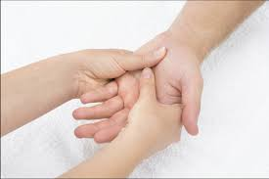
ÅNGEST
OMVÅRDNADSÅTGÄRDER
ta sig tid
uppmuntra närvaro av anhöriga
empati, lyhördhet, trygghet
massage, beröring

Slide 23
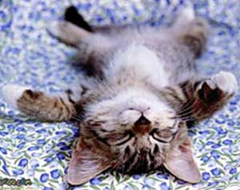
ÅNGEST
OMVÅRDNADSÅTGÄRDER
underlätta god sömn
avslappning
tät tillsyn/vak
sällskap
m.m.
Underskatta inte din egen betydelse
Notes:
Behandlas med läkemedel men det är absolut inte den enda behandlingen!
Ibland kan det vara bra att kunna distrahera med att få patienten att tänka på något annat..
Tips - bolltäcke, kedjetäcke (rådgör med arbetsterapeut).

Slide 24
PSYKOLOGISKA FÖRSVAR
”Psykets egenvård för att hålla ångesten på plats”
bortträngning
ilska
hopp
rationalisering
projektion
m.m.
Notes:
Kan gälla både patienter och anhöriga i olika situationer..
Omedvetna försvarsmekanismer.
Exempel:
Bortträngning – ”om jag vägrar att acceptera att han ska dö så kommer det inte att ske..”
Ilska – vårdteamet måste kunna ta emot och hantera professionellt. Ilska är mycket sällan personligt riktad mot vårdpersonalen.
Hopp – Var rädd om det! I stort sett alla är medvetna om sin situation. Kan kanske vara olika saker man hoppas på i olika faser av sjukdomstiden
Rationalisering – efterkonstruktion när man förbättrar sanningen för sig själv för att omedvetet undvika smärta och negativ självbild. Ett sätt att behålla självkänslan. Att göra upp en plan kan lindra ångesten, ” jag kommer att resa till stugan så snart jag fått svar på de senaste blodproverna..”
Projektion – inte vill eller kan kännas vid sina egna svagheter och tillskriver andra personer dessa egenskaper för att försvara sin självbild. Tex överför sin egen oro och ångest på sina anhöriga och/eller vårdpersonal
Tips: fråga tillbaka, upprepa det som sades sist – ”du säger att…, hur tänker du då?”

Slide 25
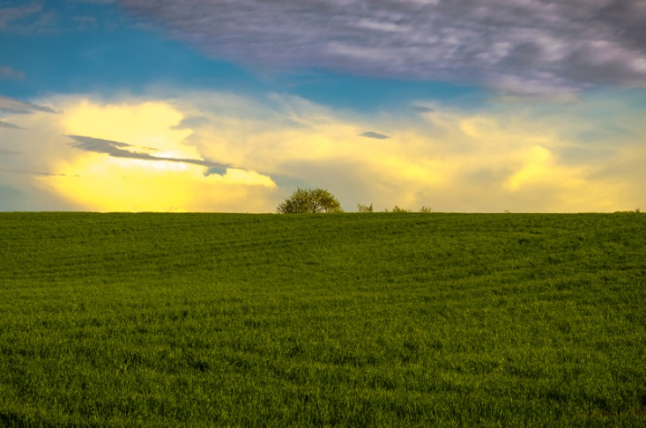
EXISTENTIELLA TANKAR
Frågor om mening, skuld och förlåtelse ställs på sin spets nära livets slut.

Slide 26
EXISTENTIELLA TANKAR
OMVÅRDNADSÅTGÄRDER
fråga gärna ”är det något du är rädd för”
fråga gärna tillbaka ”vad tror du själv…”
avstå från att berätta vad du själv tror och tycker
förmedla, i samråd med ssk, kontakt med andra professioner om det behövs.
Notes:
Var inte så ”hjälpnödig” !

Slide 27
EXISTENTIELLA TANKAR
OMVÅRDNADSÅTGÄRDER
skapa möjlighet till avskildhet
viktigt att vara beredd att lyssna
förmedla trygghet och tillit
det är ok att inte ha svar…
Notes:
Ge tid i kontakten med patienten, ibland kommer inte dessa tanka fram förrän efter en tids samtal eller efter flera samtal..

Slide 28
MATLEDA
ORSAK
dålig aptit och tidig mättnad
illamående/kräkningar
munproblem
sväljningssvårigheter
mag-och tarmproblem
smak-och luktförändringar
Notes:
Bedöm näringsstatus regelbundet
Viktigt att ta reda på orsaken till matledan.
Sätta in åtgärder som är justerade efter pat behov och bedöm nytta,

Slide 29
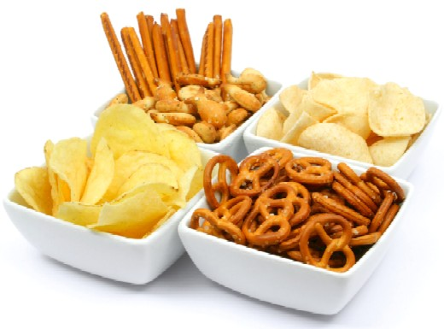
DÅLIG APTIT/TIDIG MÄTTNAD
OMVÅRDNADSÅTGÄRDER
testa olika konsistens, isbitar, frusen ananas
små måltider oftare
mellanmål
minska nattfastan
önskekost och önskedryck
torra salta kex, nötter, chips
trevlig måltidsmiljö
Notes:
Tips DIO´s hemsida.
Hjälp till att möjliggöra en trevlig måltidsmiljö, duka fint, lägg upp vackert med tillbehör, bra sittställning, få äta tillsammans med de man tycker om etc.
Smak och lujktförändringar, vanligt vid tex cytostatikabehandling och munsvamp

Slide 30
ILLAMÅENDE/KRÄKNINGAR
ORSAK
förstoppning
munsvamp
läkemedel
tumörer
hjärnmetastaser

Slide 31
ILLAMÅENDE/KRÄKNINGAR
OMVÅRDNADSÅTGÄRDER
nyvädrat rum, undvik matos, lukt från sår etc.
bra sittställning vid måltid
små men ”attraktiva” portioner, ofta
gärna kall och salt mat
fett och protein kan öka illamående
noggrann munvård
ha ”koll” så förstoppning kan förebyggas
Notes:
Tänk på att läkemedel mot illamående ska ges i god tid innan måltid.
Glass, frusen frukt, bär eller frusen klar näringsdryck kan fungera.
Kolsyrat vatten kan kännas ”friskare”.
Önskekost, kom med idéer när patienten själv inte orkar att ”tänka ut”.

Slide 32
NEDSATT MUNHÄLSA
Kan leda till
vit beläggning eller sår på tungan, insidan av kinderna eller i gommen
röd skinnflådd tunga
ont i munnen, vill inte äta
illamående
dålig aptit
illaluktande andedräkt
förändrad smakupplevelse

Slide 33
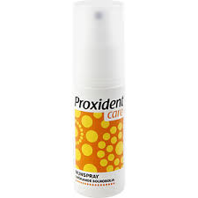
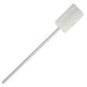
NEDSATT MUNHÄLSA - MUNVÅRD
OMVÅRDNADSÅTGÄRDER
fukta munnen minst 2 ggr/timme
vichyvatten och cerat
salivstimulerade preparat
saliversättningsmedel
ta gärna hjälp av närstående
Notes:
Att fukta munnen 2 ggr/tim står i Vårdprogrammet för palliativ vård
Titta i munnen- ROAG.
Inspektera även så att det inte finns läkemedelsrester som kan fräta.
Vid svampinfektion- läkemedelsbehandling, kom ihåg att lägga protes i Hexident
Receptorerna för törst sitter i munnen, därav fukta munnen ofta
Bitstöd vid munvård
TIPS!! Dubbeltandborste, mild tandkräm, inte mycket skum
Saliversättning- från apoteket alternativt blanda matolja och vatten i en sprayflaska
Överväg behov av lokal smärtlindring i munnen

Slide 34
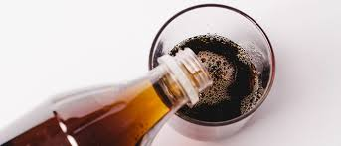
SVÄLJNINGSSVÅRIGHETER
OMVÅRDNADSÅTGÄRDER
mjuk och blöt mat
bra sittställning
kolsyrad dryck
anpassa konsistensen på maten

Slide 35
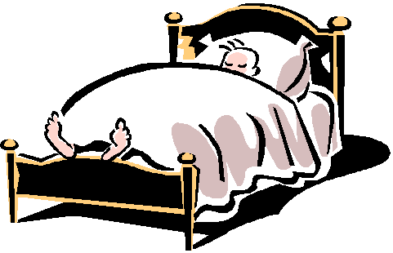
FÖRSTOPPNING
ORSAK
inaktivitet
sängläge
uttorkning
stopp i tarmen
läkemedel, ex opioider och ondansetron

Slide 36
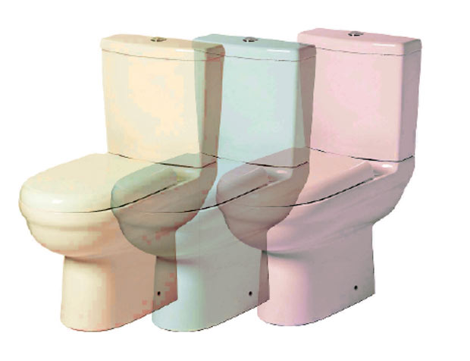
FÖRSTOPPNING
OMVÅRDNADSÅTGÄRDER
regelbundna toalettbesök
kostråd – ej tillräckligt vid behandling med opioider
avföringsregistrering
bedöva om sår i rumpan, hemorrojder
möjliggör bra sittställning, fotpall
Notes:
Laxermedel ska ges, inte bara plockas fram.
Studier visar att vid opioidinducerad förstoppning räcker det inte med kostråd.

Slide 37
DÅLIG MATLUST
ORSAK
kroppen kan inte tillgodogöra sig mat och vätska som när man är frisk och det är förväntat att man äter mindre
törst och hungerkänslor försvinner oftast de
sista dagarna i livet – viktigt att informera
att på konstgjord väg, t.ex. i sond eller dropp, tillföra näring kan leda till illamående och försämra livskvaliteten

Slide 38
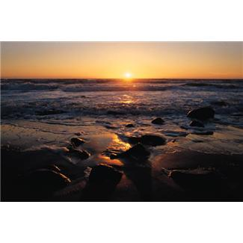
DÅLIG MATLUST
” Man dör inte för att man slutar äta, man slutar äta för att man ska dö”
(Sokrates, död 399 f.Kr)
Notes:
Diskutera ihop sig i teamet när man bestämmer sig för att avsluta åtgärder mot undernäring
Team arbete, alla ska jobba mot samma mål

Slide 39
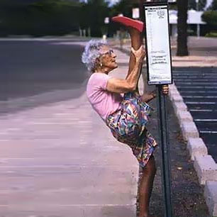
FIKADAGS/BENSTRÄCKARE

Slide 40
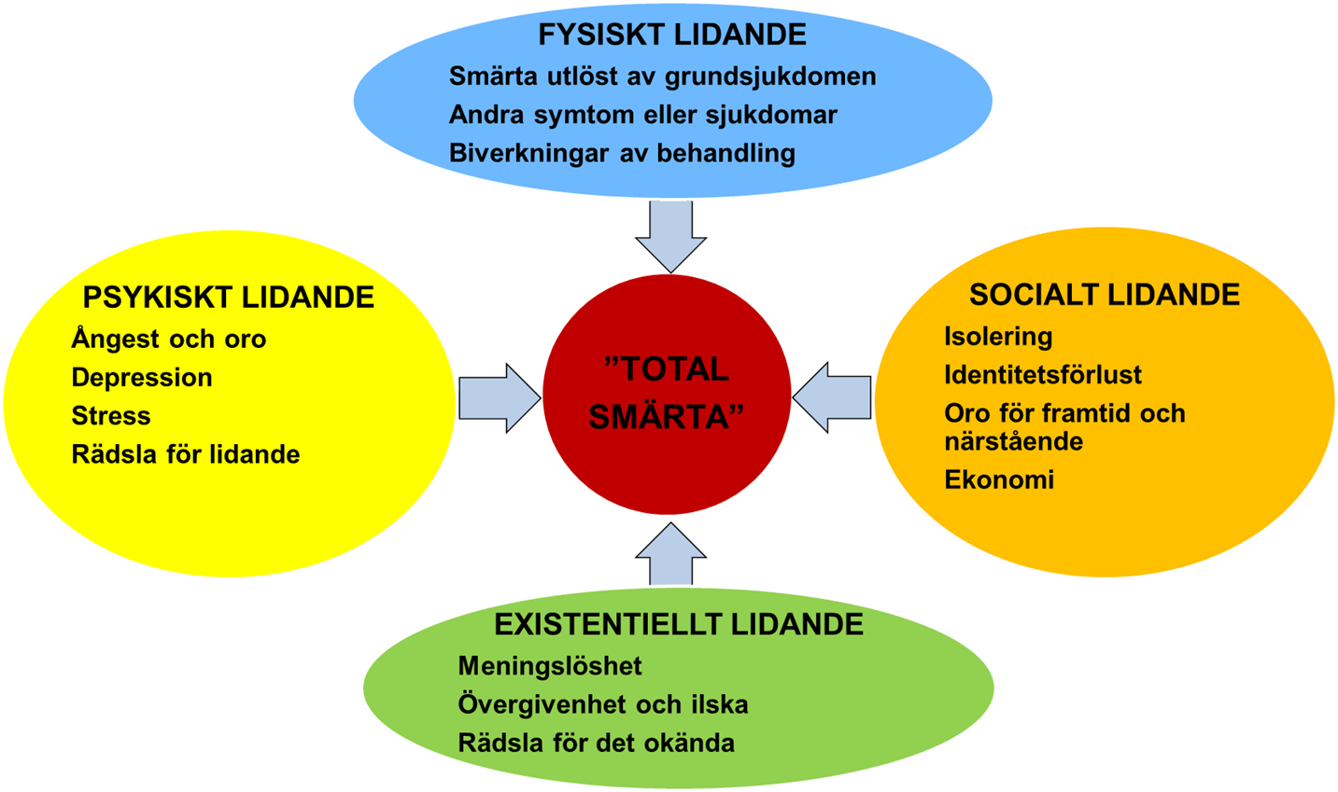
SMÄRTA
Orsak
Notes:
Fritt efter Dame Cicely Saunders (1918-2005) grundare av den moderna hospicerörelsen.
Aldrig lätt att lindra smärta…

Slide 41
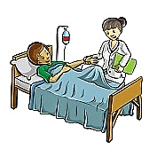
Det gör så ont! Snälla hjälp mig, jag orkar inte mer.
Sköterskan ska ge dig mer morfin så känns det säkert bättre snart!
Notes:
En daglig situation i vården

Slide 42
20 minuter senare…….
Gör det mindre ont nu efter morfinet?
Nej, det gör fortfarande lika ont att veta att mina barn ska växa upp utan mig……
Notes:
Här har personalen missat att göra en analys av patientens smärta….
Det var inte en fysisk smärta som var huvudproblemet för tillfället…

Slide 43
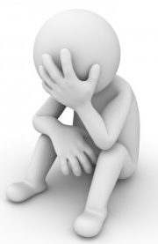
SMÄRTA
SYMTOM/TECKEN NÄR PATIENTEN INTE LÄNGRE SJÄLV VERBALT KAN UTTRYCKA SMÄRTA ELLER VID DEMENS
ökad oro
aggressivitet
”plockighet”
förvirring
illamående
matleda
förändrad andning
Notes:
Dessa symtom, förutom det uppenbara att man beskriver sin fysiska smärta
Svårt skilja vad som är smärta eller
annat kroppsligt obehag som ex urinretention, eller förstoppning!

Slide 44
SMÄRTA
ANALYS
När
Var
Hur
Notes:
Man måste vara lite detektiv för att kunna fånga helheten.

Slide 45
SMÄRTA
MÅL VID SMÄRTLINDRING
god nattsömn
smärtlindrad i vila
smärtlindrad i aktivitet
Lova aldrig smärtfrihet, MEN det finns många olika smärtlindringsmetoder att använda……
Notes:
Hur ska man kunna lova total smärtfrihet när smärtan har så många dimensioner??

Slide 46
SMÄRTA
OMVÅRDNADSÅTGÄRDER
hjälp med lägesändring
avlastande kuddar
mjuk hudmassage
behandling med värme/kyla
lugnt förhållningssätt
avslappning
involvera anhöriga

Slide 47
SMÄRTA
LÄKEMEDELSBEHANDLING
Paracetamol
Morfinpreparat - långverkande
- OxyContin, Oxycodone depot,
Fentanylplåster, Buprenorfinplåster
Morfinpreparat - kortverkande
-OxyNorm, Oxycodone
NSAID - Ipren, Ibumetin, Diklofenak
Antiepileptika, antidepressiva, kortison
Notes:
I den palliativa vården används ofta läkemedel som inte har smärtlindring som främsta indikation.
Man arbetar med vetenskap men även mycket med beprövad erfarenhet.

Slide 48
SMÄRTA
Obehandlad smärta kan leda till att man…
… inte klarar sin ADL
… får problem med att sova
… får försämrad koncentrationsförmåga
… får ett minskat socialt umgänge
… känner ångest, oro och nedstämdhet
… kan uppleva dödslängtan

Slide 49
GOD OMVÅRDNAD

Slide 50
GOD OMVÅRDNAD
stödja patienten för att kunna göra det han/hon kan och vill så länge som möjligt
spara energin till det som patienten tycker är viktigt, t.ex. få hjälp med personlig hygien för att orka ta emot besök av vänner
rehab-insatser
hjälpa till att skapa meningsfull tillvaro, ta reda på önskemål

Slide 51
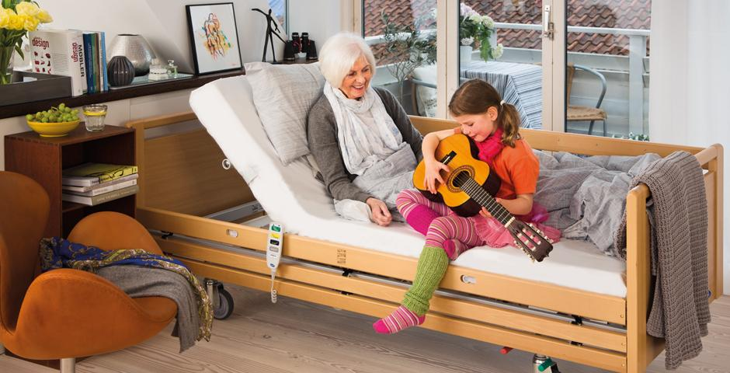
GOD OMVÅRDNAD
utgår från patientens och närståendes önskemål och vanor
sinnesintryck viktiga; ljud, ljus, dofter etc.
rent och bekvämt i sängen
se till att närstående kan ha det bekvämt
plocka undan ”sjukvårdsmaterial”..
Notes:
Gäller både på särskilt boende och i hemmet
Rapportera personal emellan/dokumentera hur patienten vill ha det, hur det fungerar bra – för att inte alla ska behöva fråga om igen varje gång..

Slide 52
GOD OMVÅRDNAD
PERSONLIG HYGIEN
samråd med patient och närstående
lyhördhet
välbefinnande, värdighet
bra tillfälle att få utveckla relation och symtombedöma
förebygg trycksår och andra komplikationer
Notes:
Tvätta hår, klippa naglar, intimhygien, inkontinensskydd etc.

Slide 53
GOD OMVÅRDNAD
RISK FÖR TRYCKSKADA
daglig bedömning av hudkostymen –dokumentera
avlasta, använd hjälpmedel (glidlakan, antidecubitusmadrass, kuddar)
rengör och vårda huden (mjukgörande salva)
rätt inkontinenshjälpmedel
lägesändra ”så länge det är till nytta” – de sista timmarna allra viktigast att patienten får ligga bekvämt o behagligt
Notes:
Stor risk för trycksår eftersom patienter i sent palliativt skede oftast har en eller flera riskfaktorer: nedsatt rörlighet, försämrad cirkulation, magra – malnutrierade, sängläge, inkontinens mm.

Slide 54
VAD KAN VI GÖRA?
VAD SKA VI GÖRA?
Notes:
Bikupa!
Omvårdnad…
Extra viktigt i palliativ vård
Inventera vad som KAN göras och kom sedan överens om VAD som ska göras.
Bra ställe för egna exempel!!!!!

Slide 55
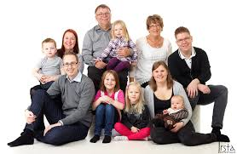
Närståendestöd
De närstående är mycket viktiga och betydelsefulla
information
stöd
önskemål om delaktighet
ta hjälp av närstående för symtombedömning o kommunikation
hjälp närstående att ”våga vara nära”
Se till barns behov av information, råd och stöd enl § 2 G HSL
Notes:
Respekt/integritet.
Olika behov! Önskemål?
Information!
Praktiskt /emotionellt stöd.
Team-tänk!
Pat bestämmer vem som är närstående
Samtal tillsammans med patienten men även möjlighet till enskilt samtal.
Kolla hur information tagits emot.
Efterlevande samtal.

Slide 56
NÄR DÖDEN NÄRMAR SIG - vanliga tecken vid livets slutskede
tilltagande social avskärmning
omvärdering av det som är viktigt
trötthet
mestadels eller helt sängliggande
ointresse för mat och dryck

Slide 57
NÄR DÖDEN NÄRMAR SIG - vanliga tecken på livets slutskede
kall om tår och fingrar, ibland blåmarmorering
avtagande urinproduktion
svag puls
ytlig, oregelbunden andning
rosslig andning
blekhet
Notes:
Hur vet man när någon dör?

Slide 58
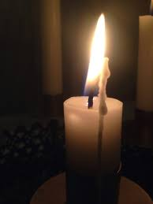
När döden inträffat
Inget brådskar längre

Slide 59
Vårdgivarens egna rutiner

Slide 60
NATIONELLT VÅRDPROGRAM PALLIATIV VÅRD
gemensamt för all palliativ vård oberoende av diagnos, ålder, etnicitet, bakgrund eller bostadsort och oavsett om vården bedrivs av kommun, landsting eller privat vårdgivare
är ett stöd i den dagliga vården för all personal
är en del av underlaget för planering av den palliativa vården
tillsammans med Svenska Palliativregistret ge förutsättningar för en förbättrad palliativ vård

Slide 61
MER ATT LÄSA
Palliativ vård i livets slutskede – Nationellt vårdprogram 2021 – Regionala Cancercentrum i Samverkan
Nationellt kunskapsstöd för god palliativ vård i livets slutskede
Socialstyrelsen
Terapirekommendationerna Region Halland 2022
www.palliativ.se
www.dio-nutrition.se (kostråd)
www.internetodontologi.se/dyn_main.asp?page=268 (munvård)

Slide 62
Avslutning
Målet är att det ska finnas trygghet, säkerhet och mänsklig värme när en människa dör

Slide 63
Utbildningsmaterial
Materialet är skrivet/sammanställt av Ylva Johansson ssk Hylte kommun och Elisabet Gustafsson spec ssk Laholms kommun 2016/2017, reviderat oktober 2022.
Materialet har granskats av ÖL Anders Öman, Palliativa Konsultteament Halland
Utbildningsmaterialet är en ny, reviderad version av det material som utformades av Roger Kindberg m.fl. 2014.
Utarbetat på uppdrag av Palliativa Förvaltargruppen i Halland 2016. Nationellt vårdprogram för palliativ vård 2021 har använts som underlag.
Behov av utbildning till all personal poängteras i vårdprogrammet. Utifrån den palliativa vårdens resurser är det inte möjligt att genomföra övergripande utbildningar för så mycket personal som det i praktiken handlar om. Tanken är att legitimerad sjuksköterska utbildar den vård-och omsorgspersonal som man dagligen arbetar med inom sitt eget arbetsområde.
Utbildningen tar cirka 3 timmar. För att diskussioner ska komma igång rekommenderas max 12-15 personer per gång.
Notes:
OBS Skattningsskalor

